Slide 1
ДИНАМИЧЕСКИЕ МОДЕЛИ НАДЁЖНОСТИ.
Модель Шумана.
Исходные данные для этой модели, которые относятся к динамическим моделям дискретного времени, собираются в процессе тестирования ПС в течение фиксированных или случайных временных интервалов. Каждый интервал – это стадия, которая выполняет последовательность тестов, и фиксируется некоторое число ошибок.
Модель Шумана может быть использована определённым образом при организованной процедуре тестирования. Использование модели Шумана предполагает, что тестирование проводится в несколько этапов, каждый из которых представляет собой выполнение программы на полном комплексе разработанных текстовых данных, выявление ошибки тестирования (собирается статистика об ошибках), но не исправляется.
При завершении этапов на основе собранных данных о поведении ПС на очередном этапе тестирования может быть использованная модель Шумана для расчёта количественных показателей надёжности. После этого исправляются ошибки, обнаруженные на предыдущем этапе. При необходимости корректируются текстовые наборы и проводится новый этап тестирования.

Slide 2
При использовании модели Шумана предполагается, что исходное количество ошибок в программе постоянно, и в процессе тестирования их число может уменьшаться только в том случае если они исправляются. Новые ошибки при корректировке не вносятся.
Скорость ошибок обнаружения пропорциональна числу оставшихся ошибок. Общее число машинных инструкций в рамках одного этапа тестирования постоянно. Предполагается что до начала тестирования в ПС имеется Ет ошибок.
В течение времени τ обнаруживается Ec ошибок в расчёте на команду в машинном языке. Таким образом , удельное число ошибок на одну машинную команду , оставшихся в системе после τ времени тестирования находится из следующего выражения:
Εr(τ)=(Et/It)Ec(τ),
Где Iт – общее число машинных команд, которые предполагаются const в рамках этапа тестирования.
Можно предположить, что значение функции частоты отказов пропорционально числу ошибок, оставшихся в ПС, после израсходованного на тестирование времени τ. Тогда:
Z(t)=Er(t) * C,
Где с- некоторая const
t- время работы ПС без отказа.

Slide 3
Тогда, если время работы ПС без отказа отсчитывается от точки t=0, а τ остаётся фиксированным, то формула надёжности или вероятность безотказной работы на интервале времени от 0 до t равна:
R(t, т)=exp{-C[Et/It-Ec(т)]t}; (2)
Формула надёжности:
Tср= 1/{C[Et/It- Ec (т)]};
Из величин, входящих в две последовательные формулы неизвестны начальные значения ошибок в ПС Ет и коэффициент пропорциональности с.
Для их определения прибегают к следующим рассуждениям. В процессе тестирования собирается информация о времени и количестве ошибок на каждом прогоне, т.е. общее время тестирования τ складывается из времени каждого прогона:
Τ= τ1 +τ2+…+τn;
Предположим, что интенсивность появления ошибок постоянна и равна некоторой величине λ, и можно вычислить её как:
k
Λ=ΣAi/ τ;
i=1
Где –Ai количество ошибок на i-ом прогоне.
Tср= τ/ Σ;

Slide 4
Далее имея данные о двух различных моментах тестирования τа и τb, которые выделяются произвольно с учётом:
Ec(τа )>Ec(τb);
Можно сопоставить уравнение при моментах τа и τb:
1/λ τа =1/C[Et/It-Ec(τа)]; (1)
1/λ τb =1/C[Et/It-Ec(τb)];
Из которых следует, что:
Et = {It[λτb /λ τа Ec(τа )-Ec(τb)]}/(λτb/λτа -1);
Подставим полученную оценку параметров Et в выражение (1) и получим оценку для второго неизвестного параметра С:
С= λ τа /[Et/It- Ec(τа)];
Получив неизвестное можно рассчитать надёжность по формуле (2).
Преимущество данной модели в том, что она является прогнозной, и , основываясь на данных, полученных в процессе тестирования, даёт возможность предсказать безотказной работы программы на последних этапах её выполнения.

Slide 5
Модель Джелинского-Моранды
Относиться к динамическим моделям непрерывного времени.
Исходные данные для использования этой модели собираются в процессе тестирования ПС. При этом фиксируется время до очередного отказа. Основное положение, на котором базируется модель в том, что значение интервала времени тестирования между обнаружением двух ошибок имеют экспоненциальное распределение с частотой ошибок пропорциональной числу еще не выявленных ошибок.

Slide 6
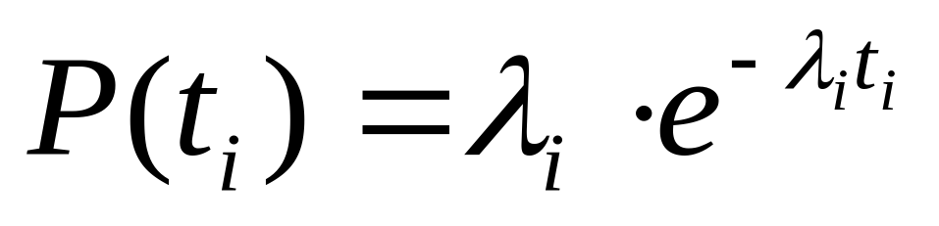
Модель Джелинского-Моранды
Функция плотности распределения времени определения i-ой ошибки отсчитывается от момента определения i-1 ошибки имеет вид:

Slide 7

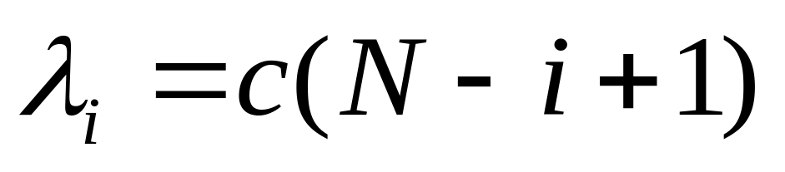
Модель Джелинского-Моранды
Где - интенсивность отказов, пропорциональная числу еще не выявленных ошибок в программе.
N – число ошибок в программе.

Slide 8

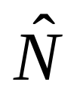
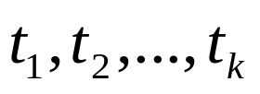
Модель Джелинского-Моранды
Наиболее вероятные значения величин и (оценки максимального правдоподобия)можно определить на основе данных , полученных при тестировании. Для этого фиксируют время выполнения программы до очередного отказа

Slide 9
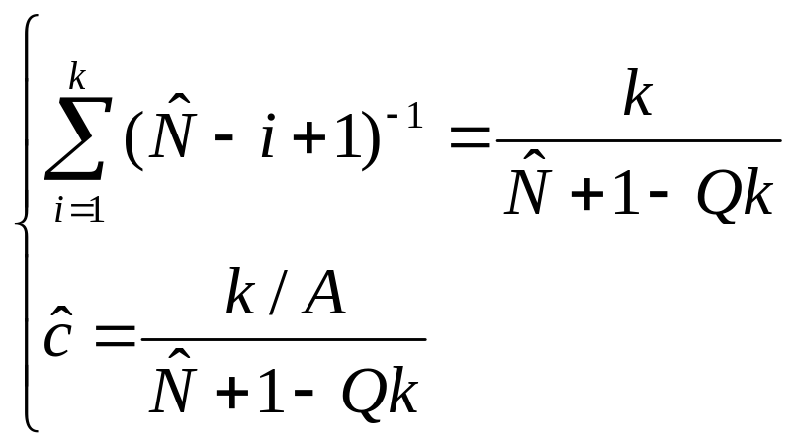
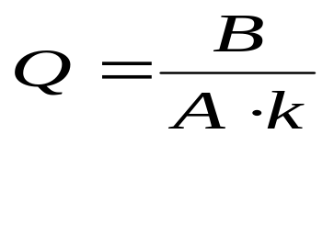
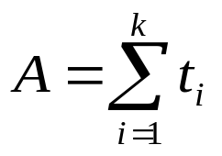
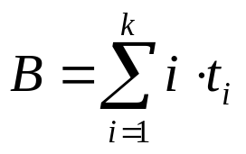
Модель Джелинского-Моранды
Значения и можно получить так:
Где

Slide 10


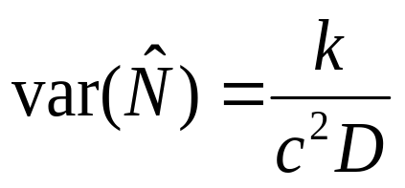
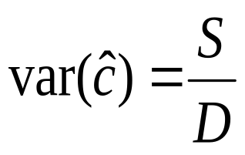
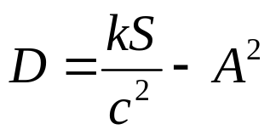
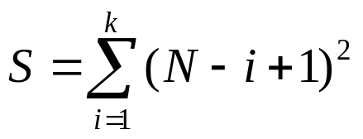
Модель Джелинского-Моранды
Поскольку полученные и вероятностные, и точность их зависит от количества интервалов тестирования, или количества ошибок найденных к моменту оценки надежности, то асимптотические оценки дисперсии предполагается оценить с помощью следующих формул:

Slide 11
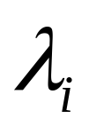


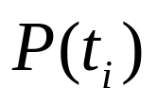
Модель Джелинского-Моранды
Для того, чтобы получить нужно подставить вместо N и c их значения и .
Рассчитав k значений по формуле и подставив в формулу можно определить вероятность безотказной работы на различных временных интервалах. На основе полученных расчетных данных строиться график зависимости безотказной работы от времени.

